Slide 1
10 DE NOVIEMBRE DE 2022

Slide 2
Auditoría Superior de la Federación
Órgano técnico de fiscalización de la Cámara de Diputados.
Dotada de autonomía técnica y de gestión en el ejercicio de sus atribuciones.

Slide 3
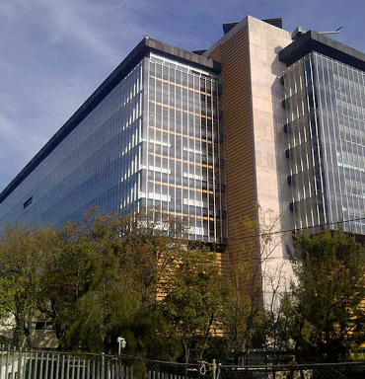
Fiscalización Superior de la Federación
Revisión del ingreso, manejo, custodia y aplicación de recursos federales por parte de:
Los tres Poderes de la Unión;
Los Órganos Constitucionales Autónomos;
Entidades Federativas y Municipios;
Cualquier entidad, persona física o moral, pública o privada que haya captado, recaudado, administrado, manejado o ejercido recursos públicos federales.

Slide 4

Fiscalización Superior de la Federación
Objeto
Evaluar los resultados de la gestión financiera;
Comprobar si la gestión financiera se ajustó a los criterios señalados por el Presupuesto de Egresos de la Federación, la Ley de Ingresos y demás normas aplicables (LFPRH, LGCG, LAASSSP, LOPSRM, etc.)
Verificar el cumplimiento de los objetivos contenidos en los programas.

Slide 5


Reformas Constitucionales
Mayo de 2015
Mayor plazo para la fiscalización de la Cuenta Pública
La fiscalización de la Cuenta Pública podrá iniciar desde el primer día hábil del ejercicio fiscal siguiente.
2
La ASF podrá solicitar la información que requiera durante el ejercicio fiscal para poder planear sus auditorías.

Slide 6

Es atribución de la ASF formular recomendaciones, solicitudes de aclaración, pliegos de observaciones, promociones del ejercicio de la facultad de comprobación fiscal, promociones de responsabilidad administrativa sancionatoria, informes de presunta responsabilidad administrativa, denuncias de juicio político y denuncias de hechos por probables delitos que se detecten como resultado de la fiscalización superior.

Slide 7
LEY GENERAL DE RESPONSABILIDADES ADMINISTRATIVAS

Slide 8
ENTRADA EN VIGOR DE LA LEY GENERAL DE RESPONSABILIDADES ADMINISTRATIVAS
LEY | ENTRADA EN VIGOR | MODIFICA/ABROGA
LEY GENERAL DE RESPONSABILIDADES ADMINISTRATIVAS | 19 de julio de 2017 | Abroga la Ley Federal de Responsabilidades Administrativas de los Servidores Públicos, la Ley Federal Anticorrupción en Contrataciones Públicas, y se derogan los Títulos Primero, Tercero y Cuarto de la Ley Federal de Responsabilidades de los Servidores Públicos, así como todas aquellas disposiciones que se opongan a lo previsto en la Ley General de Responsabilidades Administrativas.

Slide 9
OBJETO DE LA LGRA
Distribuir competencias entre los órdenes de gobierno para establecer las responsabilidades administrativas de los Servidores Públicos; sus obligaciones; las sanciones aplicables por los actos u omisiones en que incurran y, las que correspondan a los particulares vinculados con faltas administrativas graves, estableciendo los procedimientos correspondientes para su aplicación;
Establecer las faltas administrativas graves y no graves de los Servidores Públicos, las sanciones aplicables a las mismas, así como los procedimientos para su aplicación y las facultades de las autoridades competentes para tal efecto;
Determinar los mecanismos para la prevención, corrección e investigación de responsabilidades administrativas, y
Crear las bases para que todo ente público establezca políticas eficaces de ética pública y responsabilidad en el servicio público.
Establecer los principios y obligaciones que rigen la actuación de los Servidores Públicos;

Slide 10
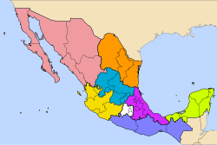
ÁMBITO DE APLICACIÓN
Artículo 1 LGRA
La LGRA es de observancia general en toda la República Mexicana, y por lo tanto es aplicable a los 3 órdenes de gobierno.
Federación
Estados
Municipios
Notes:
El Sistema contará con un Comité Coordinador integrado por los titulares de la Auditoría Superior de la Federación, de la fiscalía responsable del combate a la corrupción, de la Secretaría del Ejecutivo Federal responsable del control interno, por el Magistrado Presidente del Tribunal Federal de Justicia Administrativa, el Comisionado Presidente del organismo garante que establece el artículo 6o de la Constitución, así como por un representante del Consejo de la Judicatura Federal y otro del Comité de Participación Ciudadana.
Al Comité Coordinador del Sistema le corresponderá el establecimiento de mecanismos de coordinación con los sistemas locales, por lo que se establecerá una lógica deliberativa con capacidad de incidencia nacional.

Slide 11
Artículo 4 LGRA
S
U
J
E
T
O
S
Los Servidores Públicos
Aquellas personas que habiendo fungido como Servidores Públicos, se ubiquen en los supuestos a que se refiere la LGRA, y
Los particulares vinculados con faltas administrativas graves.
Octubre 2016
Copyright © ASF 2016

Slide 12




AUTORIDADES COMPETENTES PARA APLICAR LA LGRA
La SFP y sus homólogas en las entidades federativas;
Los Órganos Internos de Control;
La Auditoría Superior de la Federación y los órganos de fiscalización superior de las entidades federativas;
El Tribunal Federal de Justicia Administrativa u homólogos en las entidades federativas;
Las unidades de responsabilidades de las empresas productivas del Estado, de conformidad con las leyes que las regulan.
La Suprema Corte de Justicia de la Nación y el Consejo de la Judicatura Federal, así como las autoridades competentes en el poder judicial local.
Las unidades de responsabilidades de las empresas productivas del Estado, de conformidad con las leyes que las regulan.
Artículo 9 LGRA
Octubre 2016
Copyright © ASF 2016

Slide 13

DE LAS FALTAS ADMINISTRATIVAS NO GRAVES
Las faltas administrativas no graves están descritas en los artículos 49 y 50 de la LGRA, cuya sanción corresponde a las Secretarías, y a los Órganos Internos de Control u homólogos competentes.

Slide 14

Frac. I, art. 49 LGRA
INCURREN EN FALTAS ADMINISTRATIVAS NO GRAVES
Los servidor públicos que no cumplan las funciones, atribuciones y comisiones encomendadas o que en el desempeño de las mismas:
NO OBSERVEN
A los demás servidores públicos
o
particulares
Disciplina
Respeto
En términos
del
CÓDIGO DE ÉTICA

Slide 15

Frac. II, art. 49 LGRA
El servidor público que con motivo de sus funciones:
Advierta
NO LOS DENUNCIE
Actos u omisiones que puedan ser constitutivas de faltas administrativas y

Slide 16

Frac. III, art. 49 LGRA
El servidor público que en el ejercicio de sus funciones:
NO ATIENDA
Las instrucciones de sus superiores, siempre que éstas sean acordes con las disposiciones relacionadas con el servicio público.
Denunciar cuando la encomienda sea contraria a dichas disposiciones.

Slide 17

Frac. IV, art. 49 LGRA
El servidor público que en el ejercicio de sus funciones:
NO PRESENTE EN TIEMPO Y FORMA
Intereses
Las declaraciones de:
Situación
Patrimonial

Slide 18
Frac. V, art. 49 LGRA
Registrar
Integrar
Custodiar
Cuidar
a) OMITA
El servidor público que por razón de su empleo, cargo o comisión:
La documentación e información que tenga bajo su responsabilidad.
Se use
Divulgue
Sustraiga
Destruya
Oculte
No utilice
b) NO IMPIDA O EVITE QUE DE MANERA INDEBIDA

Slide 19

Frac. VI, art. 49 LGRA
El servidor público que en el ejercicio de sus funciones:
NO SUPERVISE
Que los servidores públicos sujetos a su dirección cumplan con las obligaciones establecidas en el artículo 49 de la LGRA, cuyo incumplimiento dará origen también a faltas administrativas no graves.

Slide 20

Frac. VII art. 49 LGRA
El servidor público que en el ejercicio de sus funciones:
NO rinda cuentas sobre el ejercicio de las funciones, conforme a las normas aplicables

Slide 21

Frac. VIII, art. 49 LGRA
El servidor público que en el ejercicio de sus funciones:
NO Colabore en los procedimientos judiciales y administrativos en los que sea parte.

Slide 22
Frac. IX, art. 49 LGRA
El servidor público que OMITA CERCIORARSE antes de:
En el servicio público
Que el particular manifieste bajo protesta de decir verdad que NO desempeña un:
Empleo
La celebración de contratos de adquisiciones.
Cargo
Que a pesar de desempeñar alguno de ellos, con la formalización del contrato correspondiente, no se actualiza un conflicto de interés.
Arrendamientos
Enajenación de todo tipo de bienes.
Comisión
Prestación de servicios de cualquier naturaleza.
Contratación de obra pública o servicios relacionados con ésta.
Cuando sea persona moral deberá presentarse respecto a los socios o accionistas que ejerzan control sobre la sociedad
Deberán constar por escrito y hacerse del conocimiento del OIC previo a la celebración del acto

Slide 23

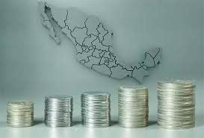
Art. 50 LGRA
También se considerará FALTA NO GRAVE cuando:
El servidor público cause:
Daños
y
De manera
Hacienda Pública
o
Culposa
o
Perjuicios
NEGLIGENTE
Patrimonio de un Ente Público.
Sin incurrir en alguna de las otras faltas administrativas graves.

Slide 24

FALTAS ADMINISTRATIVAS
GRAVES
Las faltas administrativas graves están descritas en los artículos 51 al 64 BIS de la LGRA, cuya sanción corresponde al Tribunal Federal de Justicia Administrativa.

Slide 25

Cohecho
Art. 52 LGRA
El servidor público que por sí o a través de terceros con motivo de sus funciones:
Exija
acepte
obtenga
pretenda obtener
Dinero
Valores
bienes muebles o inmuebles
enajenación bienes en precio inferior al del mercado
donaciones
Servicios
empleos y
demás beneficios indebidos
Un beneficio
No comprendido dentro de su remuneración
para sí
para su cónyuge
parientes consanguíneos
parientes civiles
terceros (con quien mantenga relaciones profesionales, laborales o de negocios); o
socios o sociedades de las que el servidor público o las personas antes referidas formen parte.
“También incurrirá en cohecho, el servidor público que se abstenga de devolver el pago en demasía de su legítima remuneración de acuerdo a los tabuladores que al efecto resulten aplicables, dentro de los 30 días naturales siguientes a su recepción”.

Slide 26

Peculado
Art. 53 LGRA
Cuando el servidor público:
autorice
solicite
realice actos
Para el uso o apropiación para sí o para su cónyuge, o parientes consanguíneos, parientes civiles o para terceros con los que tenga relaciones profesionales, laborales o de negocios, o para socios o sociedades de las que el servidor público o las personas antes referidas formen parte.
Materiales
Humanos
Financieros
De recursos públicos
Sin fundamento jurídico o en contraposición a las normas aplicables.
Los servidores públicos no podrán disponer del servicio de miembros de alguna corporación policiaca, seguridad pública o de las fuerzas armadas, en el ejercicio de sus funciones, para otorgar seguridad personal, salvo en los casos en que la normativa que regule su actividad lo contemple o por las circunstancias se considere necesario proveer de dicha seguridad, siempre que se encuentre debidamente justificada a juicio del titular de las propias corporaciones de seguridad y previo informe al Órgano interno de control respectivo o a la Secretaría”.

Slide 27

Desvío de Recursos Públicos
Art. 54 LGRA
El servidor público que:
Materiales
Humanos
Financieros
autorice
solicite
realice actos
Para la asignación o desvío de recursos públicos.
Sin fundamento jurídico o en contraposición a las normas aplicables.
Se considerará desvío de recursos públicos, el otorgamiento o autorización, para sí o para otros, del pago de una remuneración en contravención con los tabuladores que al efecto resulten aplicables, así como el otorgamiento o autorización, para sí o para otros, de pagos de jubilaciones, pensiones o haberes de retiro, liquidaciones por servicios prestados, préstamos o créditos que no estén previstos en ley, decreto legislativo, contrato colectivo, contrato ley o condiciones generales de trabajo.

Slide 28

Utilización indebida de información
Art. 55 y 56 LGRA
El servidor público que:
Adquiera
Obtenga
Bienes inmuebles, muebles y valores que pudieran incrementar su valor o que pudieran mejorar sus condiciones.
Para sí o para su cónyuge, parientes consanguíneos, parientes civiles o para terceros con los que tenga relaciones profesionales, laborales o de negocios, o para socios o sociedades de las que el servidor público o las personas antes referidas formen parte.
como resultado de la información privilegiada de la que haya tenido conocimiento.
Una ventaja o beneficio privado
La restricción para hacer uso de información privilegiada será aplicable incluso un año después de que el servidor público se haya retirado del empleo, cargo o comisión.

Slide 29
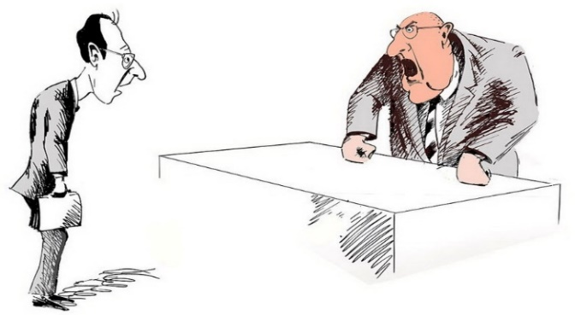
Abuso de Funciones
Art. 57 LGRA
El servidor público que:
Que generen un beneficio para sí o para su cónyuge, parientes consanguíneos, parientes civiles o para terceros con los que tenga relaciones profesionales, laborales o de negocios, o para socios o sociedades de las que el servidor público o las personas antes referidas formen parte o para causar perjuicio a alguna persona o al servicio público; así como cuando realiza por sí o a través de un tercero, alguna de las conductas descritas en el artículo 20 Ter, de la Ley General de Acceso de las Mujeres a una Vida Libre de Violencia.
Atribuciones que no tenga conferidas.
o
Se valga de las que tenga.
Para realizar o inducir actos u omisiones arbitrarios.
Ejerza

Slide 30

Conflicto de Interés
Art. 58 LGRA
El servidor público que:
Intervenga por motivo de su
empleo, cargo o comisión en:
De asuntos en los que tenga:
Atención
Tramitación
Resolución
Conflicto de Interés
o
Impedimento legal.
CONFLICTO DE INTERÉS: La posible afectación del desempeño imparcial y objetivo de las funciones del servidor público en razón de intereses personales, familiares o de negocios (Art. 3 fracción VI LGRA).

Slide 31

Contratación indebida
Art. 59 LGRA
El servidor público que:
Cualquier tipo de contratación de quien se encuentre impedido por disposición legal o inhabilitado para realizar contrataciones con los entes públicos.
Autorice
La selección, nombramiento o designación de quien se encuentre impedido por disposición legal o inhabilitado por resolución de autoridad competente para ocupar un empleo, cargo o comisión en el servicio público.
IMPORTANTE: En el caso de las inhabilitaciones, al momento de la autorización, éstas deberán encontrarse inscritas en el sistema nacional de servidores públicos y particulares sancionados de la Plataforma digital nacional. De no ser así, no hay falta.
Incurrirá en la responsabilidad el servidor público que intervenga o promueva, por sí o por interpósita persona, en la selección, nombramiento o designación de personas para el servicio público en función de intereses de negocios”.

Slide 32
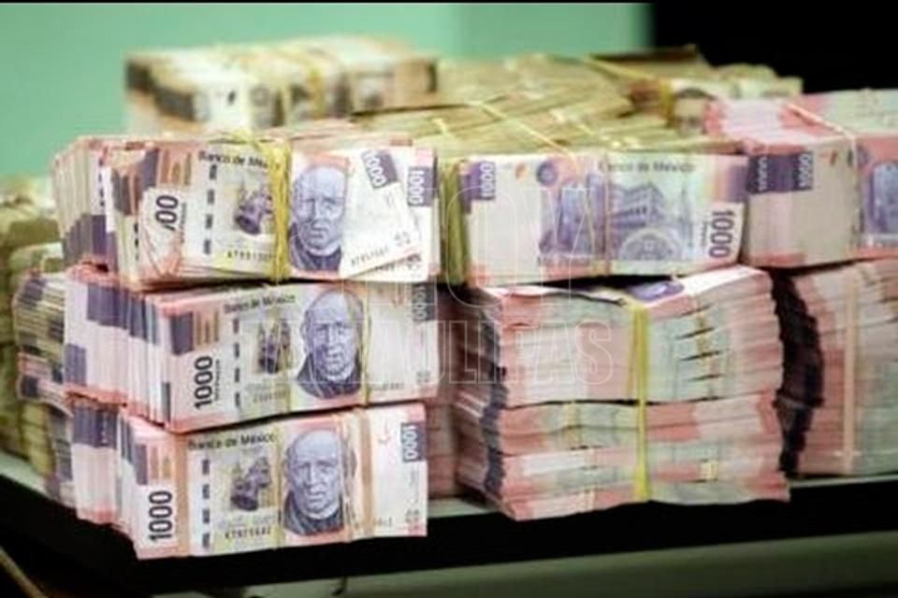
Enriquecimiento oculto y ocultamiento
de conflicto de interés
Art. 60 LGRA
Falte a la veracidad en la presentación de las declaraciones de situación patrimonial o de intereses, que tenga como fin ocultar:
El incremento en su patrimonio.
El uso y disfrute de bienes o servicios que no sea explicable o justificable.
Un Conflicto de Interés.
Cuando el servidor público:
ASEGURADO

Slide 33
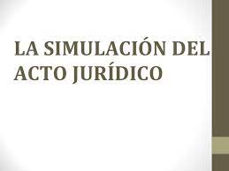
Simulación de acto jurídico
Art. 60 BIS LGRA
Cuando el servidor público:
Utilice personalidad jurídica distinta a la suya para obtener, en beneficio propio o de algún familiar hasta el cuarto grado por consanguinidad o afinidad, recursos públicos en forma contraria a la ley.
Esta falta administrativa se sancionará con inhabilitación de cinco a diez años.

Slide 34

Tráfico de influencias
Art. 61 LGRA
El servidor público que:
Utilice la posición que su empleo, cargo o comisión le confiere
para inducir a que otro servidor público, efectué, retrase u omita realizar algún acto
que genere cualquier beneficio, provecho, ventaja para sí o para su cónyuge, parientes consanguíneos, parientes civiles o para terceros con los que tenga relaciones profesionales, laborales o de negocios, o para socios o sociedades de las que el servidor público o las personas antes referidas formen parte.

Slide 35

Encubrimiento
Art. 62 LGRA
Cuando el servidor público:
Realice deliberadamente alguna conducta para el ocultamiento de actos u omisiones que pudieren constituir faltas administrativas que llegare a advertir en el ejercicio de sus funciones.

Slide 36

Desacato
Art. 63 LGRA
Fiscalizadoras
El servidor público que:
Proporcione información falsa;
De Control Interno
Judiciales
Omita dar respuesta alguna
Tratándose
Tratándose de requerimientos o resoluciones de autoridades:
Electorales
Retrase deliberadamente y sin justificación la entrega de la información
Derechos Humanos
O cualquier otra competente
A pesar de que se le hubieran impuesto medidas de apremio.

Slide 37

Nepotismo
Art. 63 BIS LGRA
El servidor público que:
Valiéndose de las atribuciones o facultades de su empleo, cargo o comisión, directa o indirectamente
designe, nombre o intervenga para que se contrate como personal de confianza, de estructura, de base o por honorarios en el ente público en que ejerza sus funciones, a personas con las que tenga lazos de parentesco por consanguinidad hasta el cuarto grado, de afinidad hasta el segundo grado, o vínculo de matrimonio o concubinato.

Slide 38
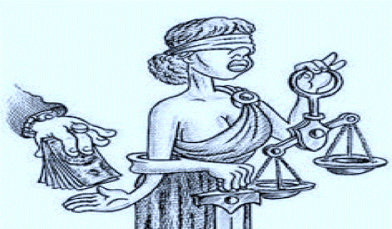
Obstrucción de la justicia
Art. 64 LGRA
Conductas no graves durante la investigación de actos u omisiones calificados como graves
Investigación
Realice cualquier
acto que simule:
No inicie el
procedimiento
Correspondiente
Revele la identidad
de un denunciante
anónimo
Cuando el servidor público responsable de la:
Substanciación
Ante la autoridad competente, dentro del plazo de treinta días naturales, a partir de que tengan conocimiento de cualquier conducta que pudiera constituir una falta administrativa grave, faltas de particulares o un acto de corrupción.
Resolución de
las faltas
administrativas
Los Servidores Públicos que denuncien una Falta Grave o de particulares o sean testigos en el procedimiento: podrán solicitar medidas de protección que resulten razonables, lo que será evaluado y atendido por el ente público en el que presta sus servicios.

Slide 39

Violaciones a Fideicomisos
Art. 64 BIS LGRA
Son faltas administrativas graves las violaciones a las disposiciones sobre fideicomisos establecidas en la Ley Federal de Austeridad Republicana.

Slide 40

DE LOS ACTOS DE PARTICULARES VINCULADOS CON FALTAS ADMINISTRATIVAS GRAVES
Los actos de particulares vinculados con faltas administrativas graves, están descritos de los artículos 65 al 72 de la LGRA, cuya sanción corresponde al Tribunal Federal de Justicia Administrativa.

Slide 41

Soborno
Art. 66 LGRA
realicen o se abstengan de realizar un acto relacionado con sus funciones o con las de otro servidor público.
abusen de su influencia real o supuesta, con el propósito de obtener o mantener, para sí mismo o para un tercero, un beneficio o ventaja, con independencia de la aceptación o recepción del beneficio o resultado obtenido.
El particular que:
Prometa
Ofrezca
Entregue
Un beneficio indebido (dinero, valores, bienes muebles o inmuebles, incluso mediante enajenación a precio notoriamente menor al del mercado, donaciones, servicios empleos y cualquier otro beneficio indebido), a uno o varios servidores públicos, directamente o a través de terceros a cambio de que dichos servidores públicos

Slide 42

Participación Ilícita en procedimientos administrativos
Art. 67 LGRA
El particular que:
Realice actos u omisiones
Para participar en procedimientos administrativos federales, locales o municipales, no obstante que dicho particular o la(s) persona(s) en cuyo interés intervenga se encuentren impedidos por disposición de ley o resolución de autoridad competente.
Para obtener parcial o totalmente los beneficios derivados de los procedimientos administrativos.
Intervenga en nombre propio pero en interés de otra u otras personas

Slide 43
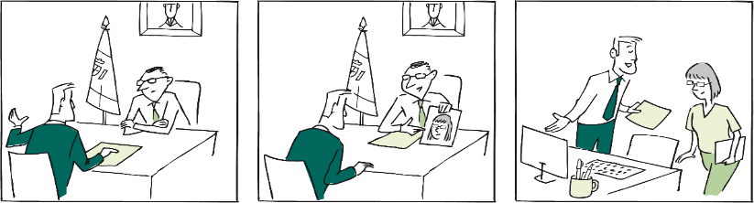
Tráfico de Influencias
Art. 68 LGRA
El particular que:
Use su influencia, poder económico o político, real o ficticio sobre cualquier servidor público
Para obtener para sí o para un tercero un beneficio o ventaja
Con independencia de la aceptación del servidor o de los servidores públicos o del resultado obtenido.
o para causar perjuicio a alguna persona o al servicio público.
Efecto de la conducta: Perjuicio y Beneficio

Slide 44
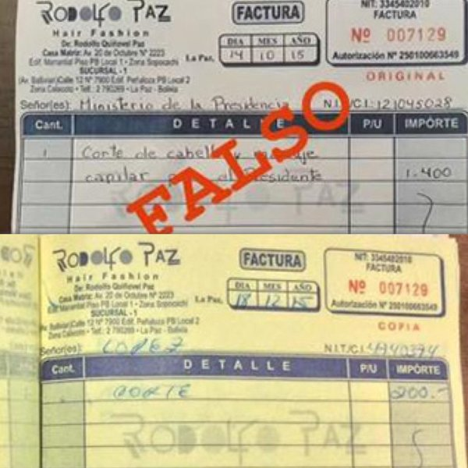
Utilización de información falsa
Art. 69 de la LGRA
El particular que:
Presente documentación o información falsa o alterada.
Simule el cumplimiento de requisitos o reglas establecidos en los procedimientos administrativos.
Con el propósito de lograr una autorización, un beneficio, una ventaja o de perjudicar a persona alguna.
UAJ-DGSUB

Slide 45


Obstrucción de facultades de investigación
Párrafo segundo del art. 69 de la LGRA
El particular que:
Proporcione información falsa.
Retrase deliberada e injustificadamente la entrega de información.
No dé respuesta alguna a los requerimientos o resoluciones de autoridades investigadoras, substanciadoras o resolutoras.
Que la información se encuentre vinculada con una investigación de faltas administrativas y además le hayan sido impuestas previamente medidas de apremio.

Slide 46
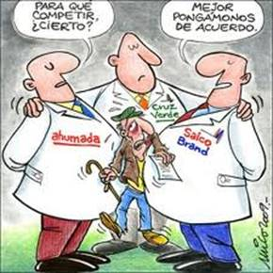
Colusión
art. 70 de la LGRA
El particular que:
Ejecute, con uno o más particulares, acciones que impliquen o tengan por objeto o efecto obtener un beneficio o ventaja indebidos.
Acuerde o celebre contratos, convenios o arreglos entre competidores, cuyo objeto o efecto sea obtener un beneficio indebido o un daño a la Hacienda Pública o al patrimonio de los Entes públicos.
En materia de contrataciones públicas de carácter federal, local o municipal.

Slide 47


Uso indebido de recursos públicos
Art. 71 de la LGRA.
El particular que realice actos mediante los cuales:
Se apropie
Haga uso indebido
Desvíe del objeto para el que estén previstos
Omita rendir cuentas
Cuando por cualquier circunstancia maneje, reciba o tenga acceso a ellos.
Materiales
Humanos
Financieros
De recursos públicos sean:

Slide 48

Contratación indebida
de ex servidores públicos
art. 72 de la LGRA
Cuando un particular:
Contrate a quien haya sido servidor público durante el año previo y posea información privilegiada que directamente haya adquirido con motivo de su empleo, cargo o comisión en el servicio público.
Directamente permita que el contratante se beneficie en el mercado o se coloque en situación ventajosa frente a sus competidores.

Slide 49


FALTAS ADMINISTRATIVAS GRAVES DE PARTICULARES EN SITUACIÓN ESPECIAL
Son aquéllas realizadas por candidatos a cargos de elección popular, miembros de equipos de campaña electoral o de transición entre administraciones del sector público, y líderes de sindicatos del sector público, que impliquen exigir, solicitar, aceptar, recibir o pretender recibir alguno de los beneficios a que se refiere el artículo 52 de la LGRA, ya sea para sí, para su campaña electoral o para su cónyuge, parientes consanguíneos, parientes civiles o para terceros con los que tenga relaciones profesionales, laborales o de negocios, o para socios o sociedades de las que el servidor público o las personas antes referidas formen parte, a cambio de otorgar u ofrecer una ventaja indebida en el futuro en caso de obtener el carácter de Servidor Público.
Referencia: artículo 73 de la LGRA.

Slide 50
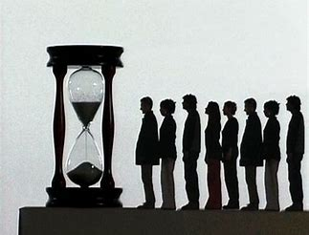
PRESCRIPCIÓN
PLAZOS
Faltas Administrativas No Graves: tres años.
Faltas Administrativas Graves o Faltas de Particulares: siete años.
CÓMPUTO
Empezará a correr a partir del día siguiente al que se hubieren cometido las infracciones, o a partir del momento en que hubieren cesado.
Artículo 74 LGRA
ASF | 50

Slide 51

Procedimiento de Investigación
Definición:
Es el conjunto de actos a través de los cuales las autoridades investigadoras, mediante la incorporación de técnicas, tecnologías y métodos de investigación que observan las mejores prácticas internacionales, proceden a la determinación de la existencia de presuntas faltas administrativas y las califica como graves y no graves.

Slide 52
Artículo 91 LGRA
El procedimiento de investigación por la presunta responsabilidad de faltas administrativas, iniciará:
Oficio
Denuncia
Derivado de las auditorías practicadas por parte de las autoridades competentes
Auditores externos

Slide 53


Artículo 95 LGRA
Las autoridades investigadoras, emitirán un acuerdo en donde formalmente darán inicio a las investigaciones, dentro de las cuales podrán requerir información o documentación a las personas físicas o morales, públicas o privadas y entes públicos, a efecto de allegarse de las evidencias suficientes, competentes, relevantes y pertinentes con el objeto de esclarecer los hechos relacionados con presuntas faltas administrativas detectadas; asimismo, podrán ordenar la práctica de visitas de verificación.

Slide 54


Artículo 95 LGRA
Durante el desarrollo de las investigaciones no le serán oponibles las disposiciones dirigidas a proteger la secrecía de la información en materia fiscal, bursátil, fiduciario o la relacionadas con la operaciones de depósito, administración, ahorro e inversión de recursos monetarios, para lo cual se suscribirá el convenio respectivo.

Slide 55

MEDIDAS PARA HACER CUMPLIR LAS DETERMINACIONES DE LA AUTORIDAD INVESTIGADORA
Cuando las personas a las que se les requiera información, se nieguen a facilitar el acceso a la misma, u obstaculicen la realización de las visitas de verificación, la Autoridad Investigadora podrá hacer uso de alguna de las medidas siguientes:
Multa
Solicitar el Auxilio de la fuerza pública.
Arresto
Artículo 97 LGRA

Slide 56
CONCLUIDA LA
INVESTIGACIÓN
Se procederá al análisis de los hechos, así como de toda la información que se haya recabado, a fin de determinar la existencia de actos u omisiones consideradas como faltas administrativas y calificarlas como graves o no graves y, en el caso de detectar delitos, se presentará la denuncia correspondiente ante el Ministerio Público competente.

Slide 57
Artículo 98 y 99 LGRA
En el caso de faltas graves, las competentes para investigar y substanciar serán la ASF o las entidades de fiscalización superior de los estados, siendo el Tribunal Federal de Justicia Administrativa la autoridad competente para sancionarlas, o sus homólogos en las entidades federativas.
En caso de que la falta sea no grave, la investigación, substanciación y resolución será por las Secretarías o los Órganos Internos de Control competentes.

Slide 58

Informe de Presunta Responsabilidad Administrativa (IPRA)
Definición: Es el instrumento en el que las autoridades investigadoras describen los hechos relacionados con alguna de las faltas señaladas en la LGRA, exponiendo de forma documentada con las pruebas y fundamentos, los motivos y presunta responsabilidad del Servidor Público o de un particular en la comisión de Faltas administrativas.
Las autoridades investigadoras deberán presentar el IPRA, ante las autoridades substanciadoras para que den inicio al procedimiento de responsabilidades administrativas (PRA) correspondiente.
Artículo 3, fracción XVIII LGRA

Slide 59
Artículo 116 LGRA
Partes en el PRA
El servidor público señalado como presunto responsable de la falta administrativa grave o no grave.
El particular sea persona física o moral, señalado como presunto responsable en la comisión de faltas de particulares.
Los Terceros a quienes pueda afectar la resolución que se dicte dentro del procedimiento, incluido el denunciante.
El área investigadora respectiva.

Slide 60

Artículo 196 LGRA
ADMISIÓN DEL IPRA
Las autoridades substanciadoras admitirán el IPRA, cuando éste cumpla con los requisitos previstos en el artículo 194 de la Ley General de Responsabilidades Administrativas, o bien una vez desahogada la prevención a que se sujetó la admisión del mismo.
En los casos en que las autoridades Investigadoras, en el IPRA, soliciten una medida cautelar, las autoridades substanciadoras, de estimarlo necesario, la otorgará provisionalmente ordenando se envíe al Tribunal Federal de Justicia Administrativa, para su resolución definitiva.

Slide 61
INSTRUCCIÓN ANTE LAS SECRETARIAS Y
LOS ÓRGANOS INTERNOS DE CONTROL.
Artículo 208 LGRA
IPRA
Admisión
Inicio
Emplazamiento del presunto responsable y citación de las demás partes a la audiencia inicial.
Celebración de la Audiencia Inicial a la que deberán comparecer las partes a manifestar y a ofrecer pruebas.
Cierre de la audiencia inicial.
Acuerdo de admisión de pruebas (preparación y desahogo)
Entre la fecha del emplazamiento y la de la celebración de la audiencia inicial, deberá mediar un plazo no menor de diez ni mayor de quince días hábiles.
La citación a las demás partes será cuando menos con setenta y dos horas de anticipación a la audiencia.

Slide 62
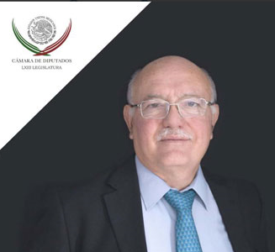
DEFENSORÍA DE OFICIO
El Lic. David Rogelio Colmenares Páramo Auditor Superior en el Informe General Ejecutivo del Resultado de la Fiscalización Superior de la Cuenta Pública 2018, presentado el 20 de febrero de 2020, subrayó la creación de la Dirección de Defensoría de Oficio en Materia de Responsabilidades Administrativas (DDO), la cual se encuentra integrada por abogadas.
De conformidad con la Ley General de Responsabilidades Administrativas, esta nueva instancia se ocupa de garantizar los derechos de acceso a la justicia y a una defensa adecuada de los presuntos responsables de faltas graves en los procedimientos en los que interviene la ASF, con un acompañamiento que se extiende ante el Tribunal Federal de Justicia Administrativa en su Sala Especializada.
Esta nueva área permite asegurar el cumplimiento del debido proceso y, especialmente, la defensa de quienes están en situación de desigualdad y vulnerabilidad jurídica por su condición personal y/o social.

Slide 63


Sanciones para faltas de Servidores Públicos y Particulares
DGSUB
Envía autos originales del EPRA para continuar con substanciación y resolución del PRA.
RESOLUCIÓN
SANCIONES PARA SERVIDORES PÚBLICOS
Suspensión del empleo, cargo o comisión.
Destitución del empleo, cargo o comisión.
Sanción económica
SANCIONES PARA PARTICULARES
Sanción económica
Inhabilitación temporal para participar en adquisiciones, arrendamientos, servicios u obras públicas.
Indemnización por los daños y perjuicios.
Inhabilitación temporal en el servicio público y para participar en adquisiciones, arrendamientos, servicios u obras públicas.
La suspensión de actividades (sólo personas morales)
Disolución de la sociedad (sólo personas morales)

Slide 64
GRACIAS

